Slide 1
Problem Data Pendaftaran tak Match ngan statistik
Sebab masa proses import ada PPTAD yang import data kosong . Sila rujuk gambar di bawah.

Slide 2
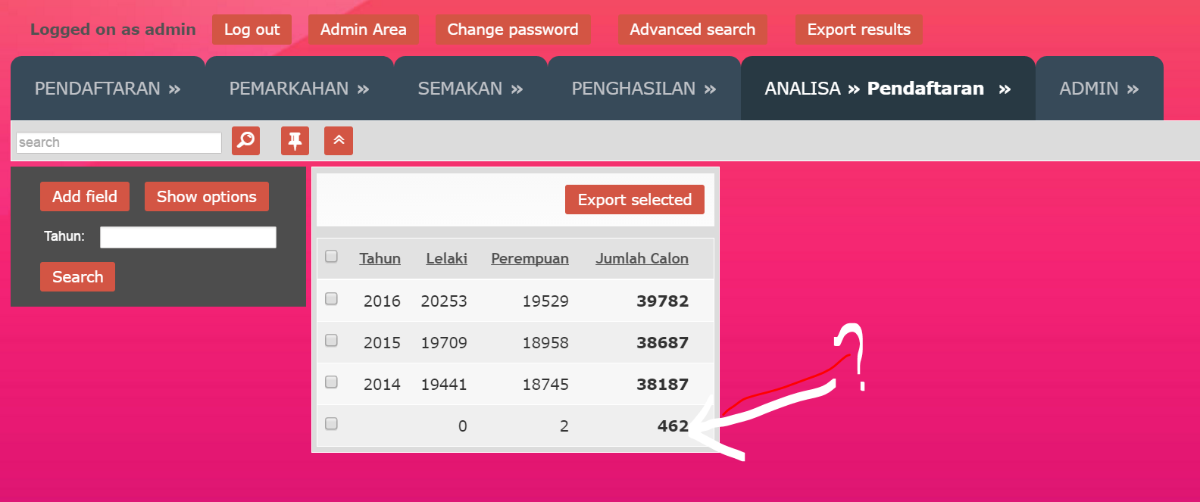
PPTAD salah import

Slide 3
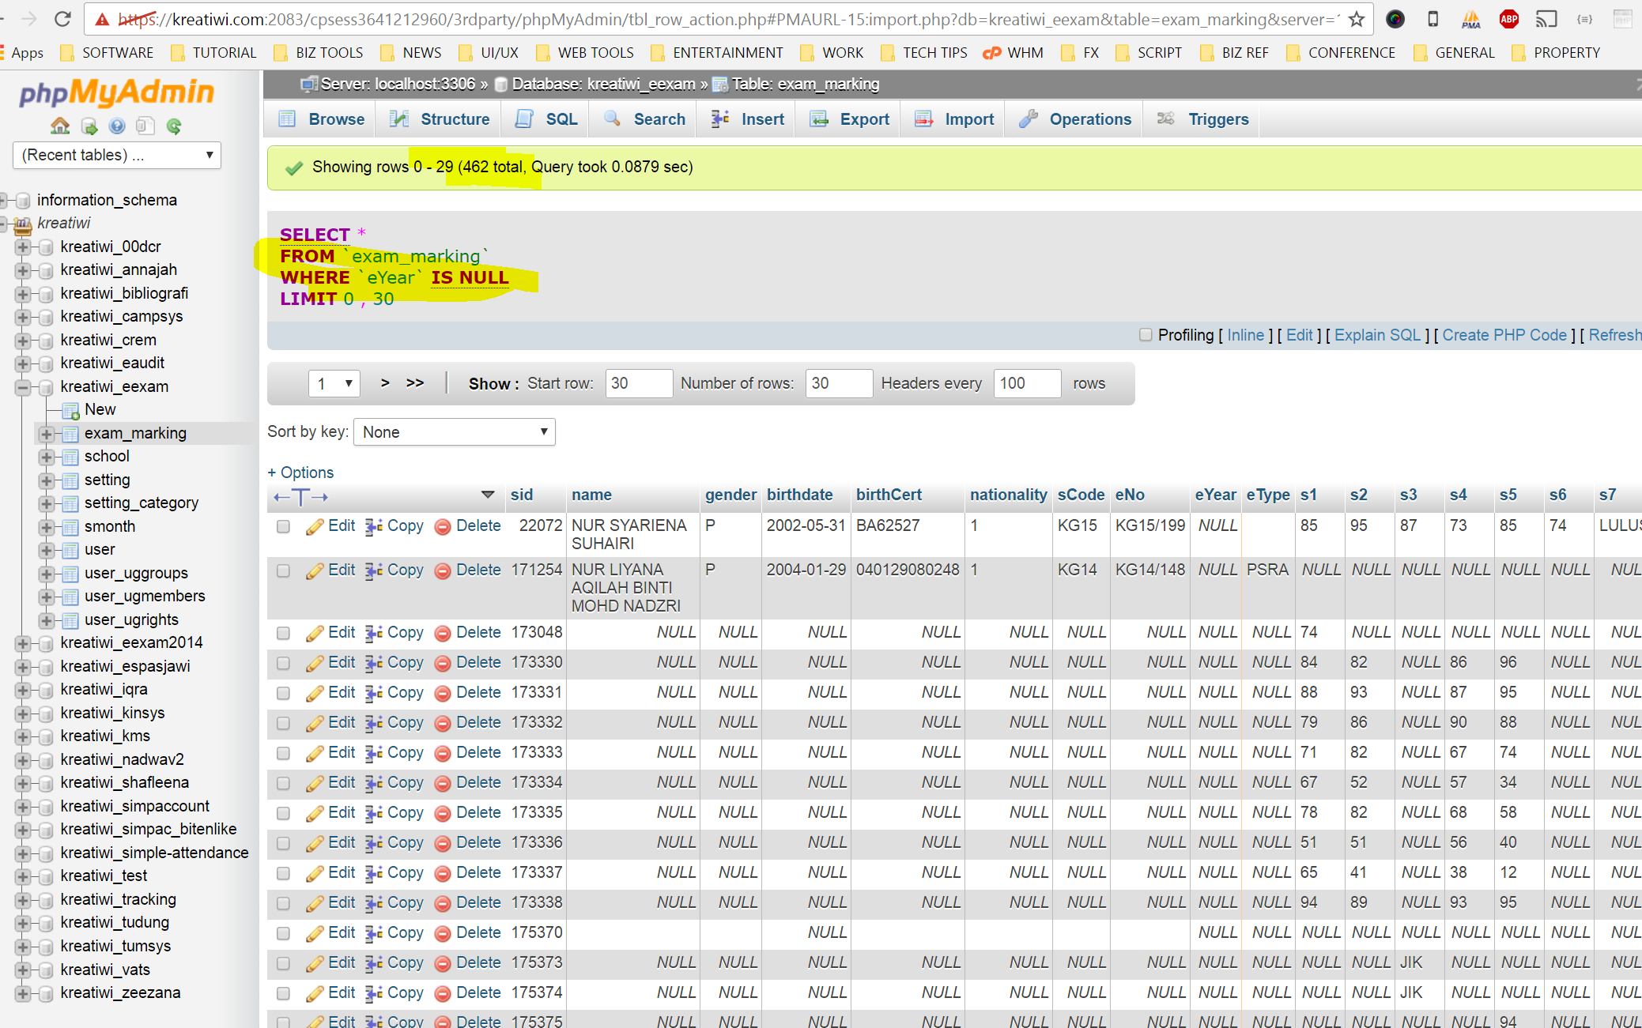

Slide 4
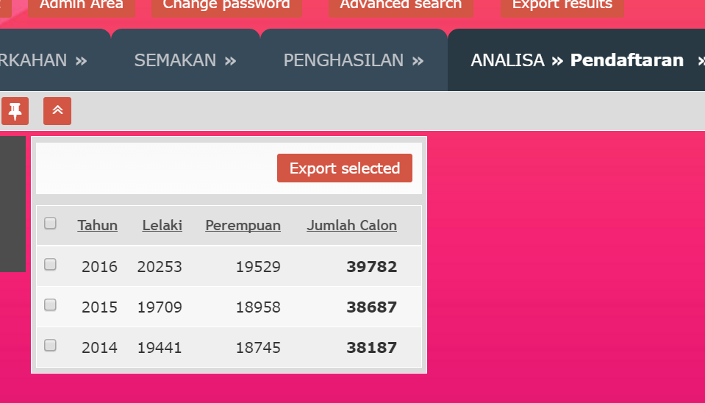
Selepas Pembersihan Data Salah
Jumlah Lelaki & Perempuan tidak sama dengan Jumlah Calon

Slide 5
Punca
Ada data colum jantina kosong dan juga ada spacing terlebih

Slide 6
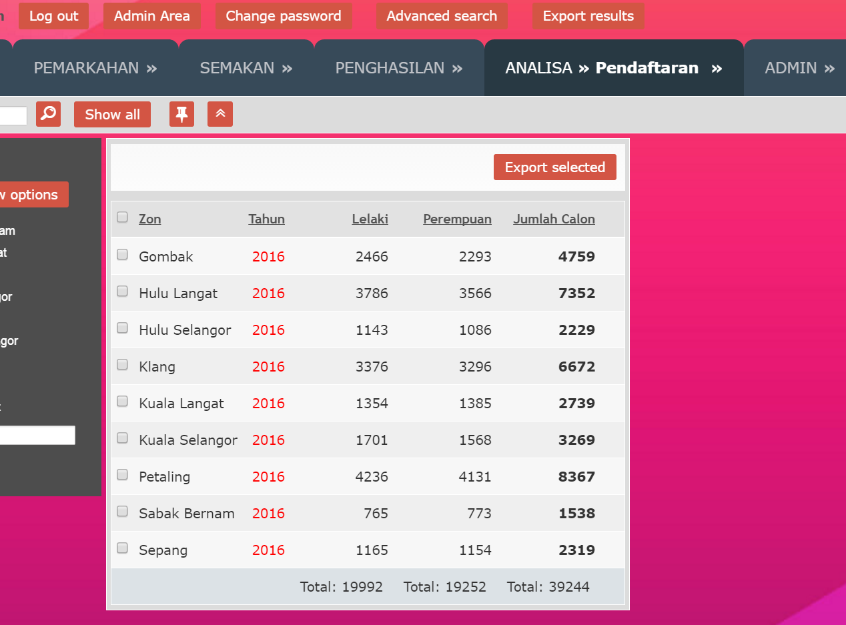
Statistik pendaftaran daerah juga tidak tally
Punca disebabkan ada penambahan sekolah yang tidak set sekolah jenis PSRA

Slide 7
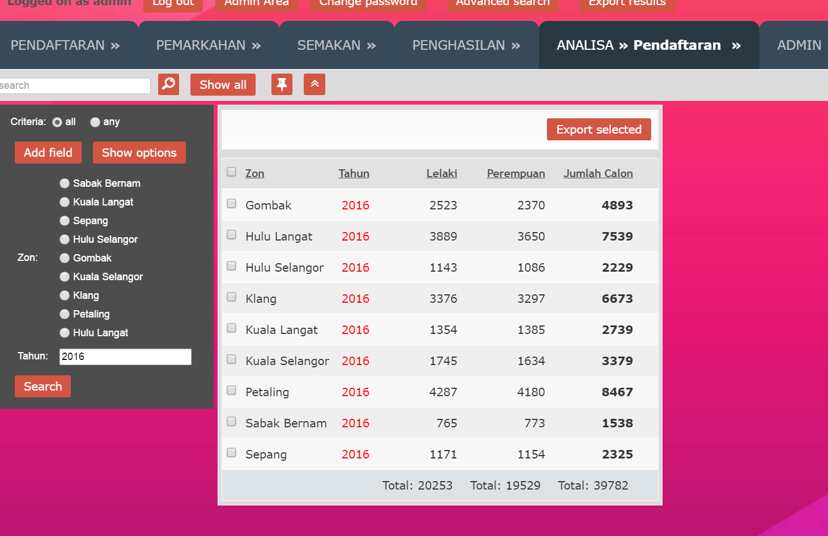
Selepas pembaikian

